Slide 1
Linux高级教程

Slide 2
Linux与网络应用环境
第01章、Linux概述

Slide 3


Linux的历史
Unix
  1969年开始研制/1971年v1发布
  Ken Thompson/ Dennis Ritchie
BSD
  1977年
  Berkeley Software Distribution
  UNIX-like 系统

Slide 4

Linux的历史
GNU
  Richard M. Stallman
  它的宗旨是“Free”
    自由？
    免费？
Minix
  荷蘭阿姆斯特丹Vrije大學的Andrew S. Tanenbaum
  1987年，为了讲解操作系统课程
  〝Linux〞-----Linus’ Minix

Slide 5
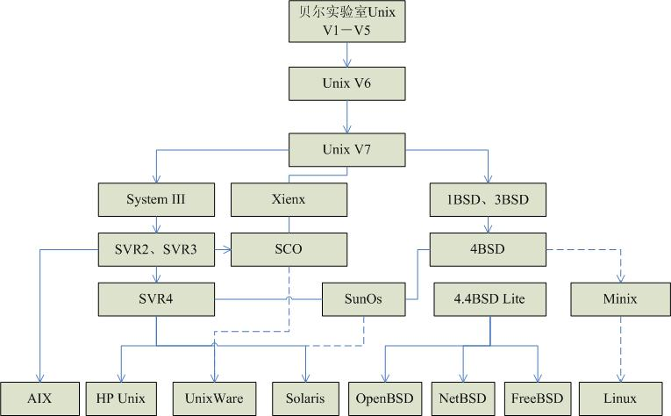
Linux历史

Slide 6
Linux历史
什么是POSIX？
  可移植操作系统接口（Portable Operating System Interface）
  IEEE的制定的一套标准协议
  POSIX1.1 已经被国际标准化组织（International Standards Organization，ISO）所接受，被命名为 ISO/IEC 9945-1:1990 标准
  目标
    提高Unix环境下应用程序的可移植性

Slide 7

Linux历史
Linus Torvalds
  1991年
  Linux是什么？
    Linux 是一种 UNIX 操作系统的克隆，它（的内核）由 Linus Torvalds 以及网络上组织松散的黑客队伍一起从零开始编写而成。Linux 的目标是保持和 POSIX 的兼容。

Slide 8
Linux的基本知识
内核版本---------主版本号.次版本号.修订次数
  奇数版本---开发版本
    2.5.1
  偶数版本---稳定版本
    2.6.1
  www.kernel.org

Slide 9








Linux版本
发布版

Slide 10
Linux与Windows比较

Slide 11
Linux与网络应用环境
第2章 Linux的安装

Slide 12
复习
Linux起源
  Unix
  Minix
  GNU
  POSIX
Linux的版本
  稳定版
  开发版

Slide 13
内容安排
安装Linux
  Red Hat 9.0
    文件位置：linux iso
  Vmwre配置
    4G硬盘
    128-256MB内存
  分区
    AutoPartition方式
  安装类型
    Custom
      Gnome Destop Enviroment
      kernel Development
      Print Support

Slide 14
内容安排
Disk Druid分区方式
图形方式安装

Slide 15
分区
Unix当中最高级的目录是根目录“/”；windows安装可以分成一个硬盘，但是Linux最少需要两个分区，一个是“/”根分区，一个是Swap分区，Swap分区的用途就是作为系统的交换分区，可以看作是虚拟内存的分区，类似windows当中的pagefiles.sys。

Slide 16
必须安装模块
一定要安装linux的以下几个模块，kernerl development、xwindows、print support。

Slide 17
列出目录下的内容
ls
  详细信息
    -l
  所有文件
    -a：显示所有文件，包括以.开头的文件（即隐含文件）
    -A：不列出.和..
  蓝色表示目录，绿色表示可执行文件，红色表示压缩文件，浅蓝色表示链接文件，灰色表示其它文件

Slide 18
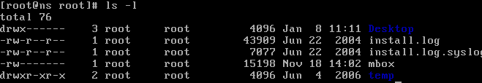
列出目录下的内容
Ls -l
    文件类别：“-”表示普通文件，“d”表示目录，“l”表示符号链接，“c”表示字符设备，“b”表示块设备
    文件权限
    链接数
    文件拥有者
    文件所属组
    文件大小
    文件创建/修改时间
    文件名

Slide 19
Linux与网络应用环境
第3章 设备管理和用户管理

Slide 20
磁盘的分区
设备 | 分区的命名
软盘 | /dev/fd0
第一个IDE硬盘（整个硬盘） | /dev/hda
第一个IDE硬盘的第一个分区 | /dev/hda1
第一个IDE硬盘的第二个分区 | /dev/hda2
… | …
第二个IDE硬盘（整个硬盘） | /dev/hdb
第二个IDE硬盘的第一个分区 | /dev/hdb1
第二个IDE硬盘的第二个分区 | /dev/hdb2
… | …
第一个SCSI硬盘（整个硬盘） | /dev/sda
第一个SCSI硬盘的第一个分区 | /dev/sda1
第一个SCSI硬盘的第二个分区 | /dev/sda2
… | …
第二个SCSI硬盘（整个硬盘） | /dev/sdb
第二个SCSI硬盘的第一个分区 | /dev/sdb1
第二个SCSI硬盘的第二个分区 | /dev/sdb2

Slide 21
目录结构
在linux中，目录是一个层次（或树状结构），根是所有目录的起始点，根目录主要有以下子目录
/bin:包含二进制文件，即可执行程序，这些程序是系统必需的文件
/sbin:也用于存储二进制文件，只有超级用户root才可以使用
/etc:存放配置文件，如passwd,inittab等
/boot:系统引导时使用的文件，系统中非常重要的内核vmlinux就放在该目录下
/dev:存放设备文件，用户可以通过这些文件访问外部设备
/lib:存放程序运行时所需要的库文件
/temp:存放各种临时文件
/mnt:安装软盘，光盘，u盘的挂载点
/root：超级用户的个人主目录
/usr:该目录的空间比较大，用于安装各种应用程序
/proc：是一个虚拟目录，存放当前内存的映像，由内核自动产生
/var:存放一些会随时改变的文件

Slide 22
文件类型
普通文件
目录文件
  Linux把目录也看成文件，这是和DOS/Windows不太想相同的地方
链接文件
  有软链接和硬链接之分，链接的好处是不占用过多的磁盘空间
设备文件
  Linux把系统的设备也当作文件，所有的设备文件都放在/dev目录下
  设备文件可以分为字符设备和块设备
    文件类别：“-”表示普通文件，“d”表示目录，“l”表示符号链接，“c”表示字符设备，“b”表示块设备

Slide 23
Linux下常见设备
设备 | 命名
第一软驱（A:） | /dev/fd0
第二软驱(B:) | /dev/fd1
IDE1的第一个硬盘(master) | /dev/hda
IDE1的第二个硬盘(slave) | /dev/hdb
IDE2的第一个硬盘(master) | /dev/hdc
SCSI的第一个硬盘 | /dev/sda
SCSI的第二个硬盘 | /dev/sdb
光驱cd-rom | /dev/cdrom
打印机 | /dev/lp0

Slide 24
使用设备的命令
软盘
  Mount /dev/fd0 /mnt/floppy(加载软驱)
  Umount /mnt/floppy(卸载软驱)
硬盘
  Mount –t vfat /dev/hda1 /mnt/windows
  Umount /mnt/floppy
CD-ROM
  Mount /dev/cdrom /mnt/cdrom
  Umount /mnt/cdrom

Slide 25
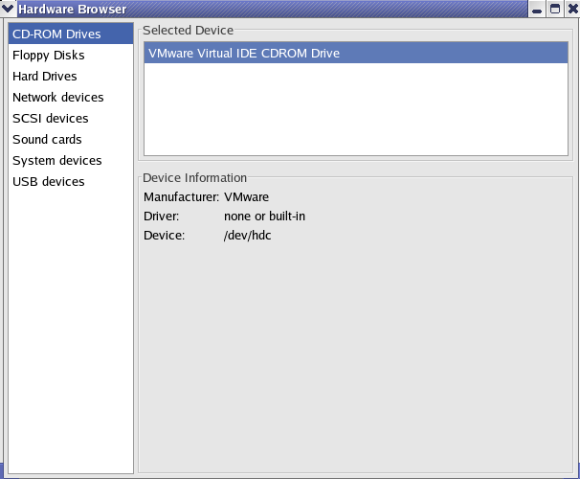
在图形界面中管理设备
System tools/hardware browser
System tools/disk management

Slide 26
用户管理
Linux下的用户分为3类
  超级用户：root，具有一切权限，只有在系统维护或其它必要情形下才用超级用户，以避免系统出现安全问题
  系统用户：Linux系统正常工作所必需的内建的用户，系统用户不能用来登录，比如bin,adm,lp等用户
  普通用户：是为了让使用者能够使用系统资源而建立的，大多数用户属于此类
  每一个用户都有一个数值，成为UID，超级用户的UID为0；系统用户的UID一般为1-499；普通用户的UID为500-60000之间

Slide 27
账号系统文件
Linux采用纯文本文件来保存账号信息，主要有以下文件：
  /etc/passwd---存储用户基本信息
  /etc/shadow---存储经过加密的密码
  /etc/group---存储组的基本信息

Slide 28
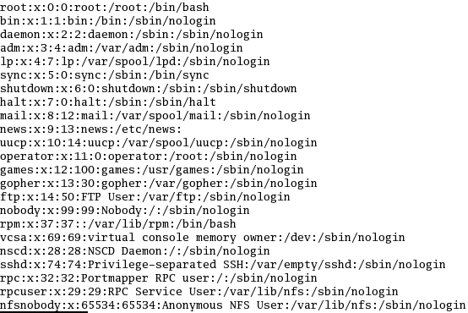
/etc/passwd文件
账号名称：密码：UID：GID：个人资料：主目录：shell

Slide 29
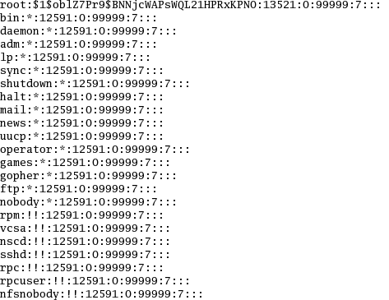
/etc/shadow文件
用户名：密码：最后一次修改时间：两次修改口令允许的最小天数：多少天后必须修改口令：从系统提前警告到口令正式失效的天数：口令过期多少天后，该账号被禁用：口令失效的绝对天数（从1970-1-1开始计算）
密码字段为“*”表示用户被禁止登录
为“！！”表示密码未设置
为“！”表示密码被锁定

Slide 30
与用户有关的命令
userdel
  删除用户
  Userdel zhangsan
  Userdel –r zhangsan(删除用户zhangsan，并将用户主目录下的文件全部删除)
useradd
  添加用户
  Useradd zhangsan
passwd
  修改用户口令
  Passwd zhangsan（修改用户zhangsan的密码）
  Passwd -d zhangsan（删除用户zhangsan的密码）
  Passwd -l zhangsan（暂停用户zhangsan）
  Passwd -u zhangsan（恢复用户zhangsan）
su
  以其他身份登陆
  su zhangsan：root->非root
  su 回车：非root->root

Slide 31
组的管理
Linux中的组有以下分类：
  私有组---建立用户时，系统会自动创建一个组名和用户名重名的组，即私有组，这个组只容纳一个用户
  系统组—是Linux系统正常运行所必需的，在安装系统或新软件时会自动创建系统组
  标准组---标准组可以容纳多个用户，组中的用户都具有该组的权限
一个用户可以属于多个组，用户所属的组又可以分为：
  基本组---用户所属组的第一个组，基本组在/etc/passwd中指定
  附加组---其他组称为附加组，附加组在/etc/group中指定
  属于多个组的用户所拥有的权限是组权限的和

Slide 32
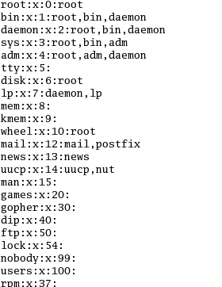
/etc/group文件
组名：组的密码：GID：组成员

Slide 33
与组有关的命令
groupadd
  添加组
  Groupadd group1
  Groupadd –g 1000 group1(添加一个组，组ID为1000，组名为group1)
gpasswd
  修改组的密码
  Gpasswd group1(修改group1的密码)
  Gpasswd –a user1 group1(将用户user1添加到组group1中)
  Gpasswd –d user1 group1(将用户user1从组group1中删除)

Slide 34
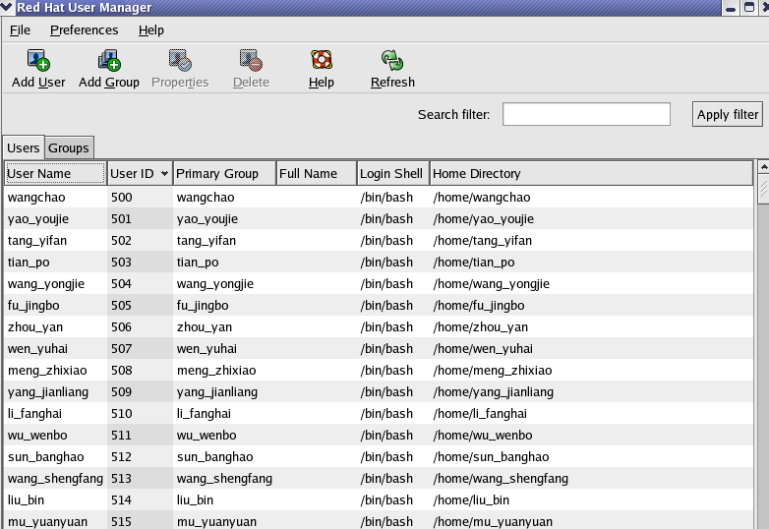
在图形界面中管理用户和组
System settings/users and groups

Slide 35
Linux与网络环境应用
第4章、Linux命令

Slide 36
进入与退出系统
虚拟控制台
  ALT+1...4
关机
  shutdown –h now——立刻关机
  Shutdown –h +1---1分钟以后关机
  init 0
  halt——立即停止系统，需要人工关闭电源
  Poweroff--立即停止系统，并且关闭电源
重新启动
  reboot
  init 6
注销
  Logout/exit

Slide 37
列出目录下的内容
ls
  详细信息
    -l
  所有文件
    -a：显示所有文件，包括以.开头的文件（即隐含文件）
    -A：不列出.和..
  蓝色表示目录，绿色表示可执行文件，红色表示压缩文件，浅蓝色表示链接文件，灰色表示其它文件

Slide 38
列出目录下的内容
Ls -l
    文件类别：“-”表示普通文件，“d”表示目录，“l”表示符号链接，“c”表示字符设备，“b”表示块设备
    文件权限
    链接数
    文件拥有者
    文件所属组
    文件大小
    文件创建/修改时间
    文件名

Slide 39
复制
cp
  拷贝一个目录当中所有的文件
    cp /etc/*.* 目标文件夹
  拷贝一个目录当中所有的文件和文件夹
    cp –R /etc 目标文件夹
  覆盖目标文件并且不提醒
    -f
  提示用户确认
    -i

Slide 40
删除和移动命令
mv
  交互式询问
    -i
  不提醒
    -f

Slide 41
目录的创建与删除命令
mkdir
  mkdir a
rmdir
  删除目录
cd
  切换目录(.表示当前目录 ..表示上一级目录 ~表示当前用户的个人目录)
pwd
  显示当前目录

Slide 42
备份与压缩命令
tar
  主选项
    -c 创建
    -x 释放
  辅助选项
    -f 后面跟归档文件名字
    -z 压缩/解压缩

Slide 43
tar命令
把/home下的文件和子目录（包括隐含文件和目录）备份到a.tar中
  Tar –cvf a.tar /home
把/home下的文件和子目录备份到a.tar中,并且用gzip压缩
  Tar –czvf a.tar.gz /home
从a.tar.gz文档中恢复数据
  Tar –xzf a.tar.gz /home

Slide 44
改变文件或目录的访问权限命令
chmod
  改变文件或目录的访问权限
chgrp
  改变文件或目录所属的组
chown
  改变文件所有者或组

Slide 45
Chmod命令
chmod
用户和组：u-文件拥有者；g-文件所属组；o-其它用户
权限：r-读权限；w—写权限；x—执行权限(对于目录来说，表示切换到该目录)
chmod o+w a.txtch
chmod u=rw,g=rw,o=r a.txt
chmod 664 a.txt 等价于chmod u=rw,g=rw,o=r a.txt

Slide 46
Chown命令
chown：改变文件或目录的拥有者或所属组
把文件a.txt的拥有者改为root用户
  chown root a.txt
把文件a.txt的拥有者改为root用户，同时所属组改为root
  chown root:root a.txt

Slide 47
Chgrp命令
chgrp：改变文件或目录的所属组
把文件a.txt的拥有者改为root用户
  chgrp root a.txt

Slide 48
与用户有关的命令
adduser/useradd
  添加用户
  Useradd zhangsan
passwd
  修改用户口令
  Passwd zhangsan
su
  以其他身份登陆.
  su zhangsan：root->非root
  su 回车：非root->root

Slide 49
网络命令
hostname
  显示和设置系统的主机名
Ping
Traceroute
  显示本机到达目标主机的路由路径
  Traceroute www.sohu.com

Slide 50
网络命令
ifconfig
  显示和设置网络配置信息
  Ifconfig –a(显示所有网卡信息，包括激活和非激活的网卡)
  Ifconfig eth0 down（关闭网卡）
  Ifconfig eth0 up(激活网卡)
  Ifconfig eth0 192.168.5.1 netmask 255.255.255.0（修改网卡eth0的IP地址和子网掩码)

Slide 51
其它
Clear
Date
Cal--显示指定年月的月历
  Cal 3 2003
Alias--定义别名
  Alias ls=‘ls --color’

Slide 52
显示文件内容
cat
  显示文件内容
    cat cal1 cal2
  连接多个文件
    cat file1 file2 > file3
    把文件1和文件2的内容写到文件3中
    cat file1 file2 >> file3
    把文件1和文件2的内容追加到文件3末尾

Slide 53
逐屏显示文件内容
More-逐页显示文件内容
  More a.txt
  用“enter”键向后移动一行；用“space”键向后移动一页；按“q”键退出
Less-逐页显示文件内容
  less a.txt
  用“enter”键向后移动一行；用“space”键向后移动一页；按“q”键退出
  用“pgup”键向前移动一页；用“pgdown”键向后移动一页，用“向上”光标键向前移动一行；用“向下”光标键向后移动一行

